Slide 1
İşbirliği ve Birlikte Başarma İle Daha Güçlü Bir Geleceğe
Araştırma Üniversiteleri Rektörleri İle Buluşma
Prof. Dr. Hasan MANDAL
24.01.2023

Slide 2
2232 Uluslararası Lider/Genç Araştırmacılar Programlarının Amacı
Ülkemiz açısından stratejik öneme sahip araştırma alanlarında yürütülecek projelere katkı sağlamak üzere,
Üst seviye bilimsel ve/veya teknolojik çalışmalar ile temayüz etmiş,
Yurt dışında çalışma deneyimi olan başta Türk bilim insanları olmak üzere nitelikli araştırmacıları,
Yurt dışından Türkiye’ye gelmelerini teşvik etmek amacıyla bu programlar yürütülmektedir.
Stratejik Belgeler ve Eylem Planları
Cumhurbaşkanlığı 11. Kalkınma Planı(2019-2023)
Cumhurbaşkanlığı Yıllık Program
Cumhurbaşkanlığı 12. Kalkınma Planı (2024-2028)
Cumhurbaşkanlığı Orta Vadeli Program
Cumhurbaşkanlığı Ulusal Yapay Zeka Stratejisi (2021-2025)
Sanayi ve Teknoloji Bakanlığı Mobilite Araç ve Teknolojileri Yol Haritası
TÜBİTAK Stratejik Planı(2018-2023)

Slide 3
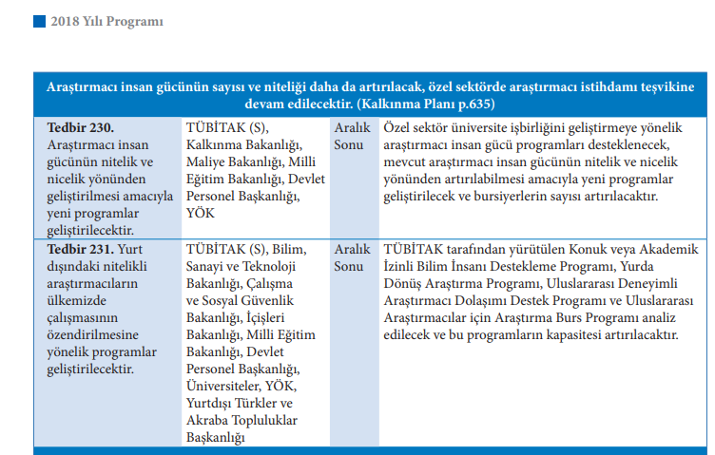
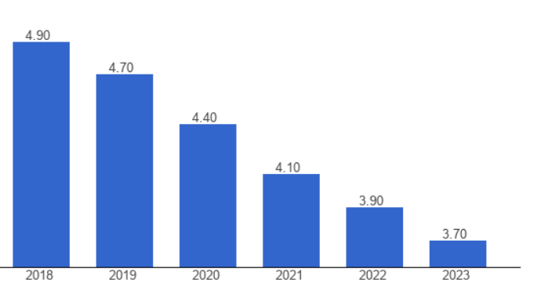
Analiz
Endeks ort: 5.17
Kaynak:https://www.theglobaleconomy.com/Turkey/human_flight_brain_drain_index/
https://www.sbb.gov.tr/wp-content/uploads/2022/07/2018_Yili_Programi.pdf

Slide 4
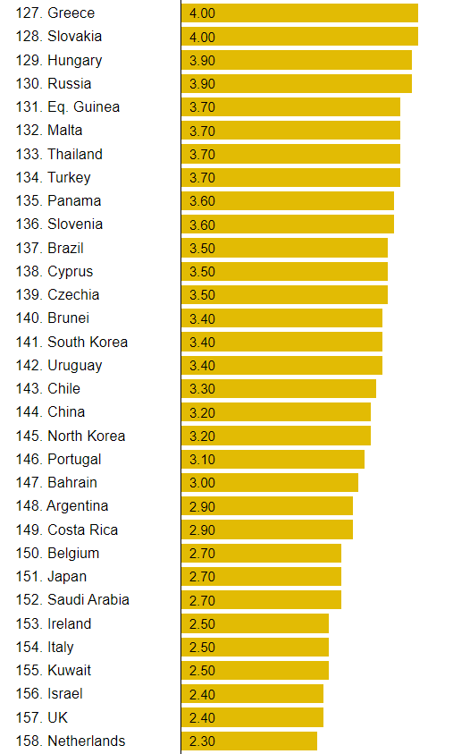
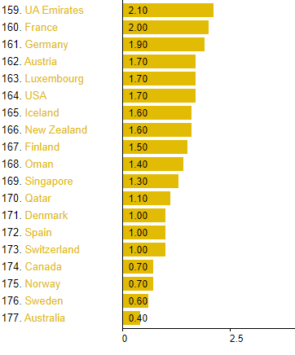
Analiz
Kaynak:https://www.theglobaleconomy.com/Turkey/human_flight_brain_drain_index/
https://www.sbb.gov.tr/wp-content/uploads/2023/10/2024-Yili-Cumhurbaskanligi-Yillik-Programi.pdf

Slide 5
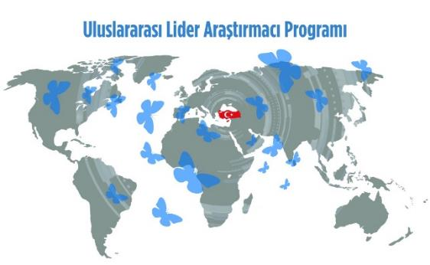
Uluslararası Lider/Genç Araştırmacılar Başvuru Koşulları
Deneyimli Araştırmacı
Doktorasını tamamlamış ve yurt dışında en az 4 yıl süre ile bir üniversitede veya kamu araştırma merkezinde en az öğretim üyesi, ekip lideri olarak çalışmış veya bağımsız akademik araştırma yürütmüş olan araştırmacılar
Yurt dışında lisans sonrası en az 3 yılı özel sektör bünyesinde çalışmak şartıyla 6 yıl tam zamanlı araştırma deneyimi olan araştırmacılar (yurt dışında tamamlanmış tezli YL eğitimi süresinin en fazla 1 yılı, tamamlanmış doktora eğitimi süresinin en fazla 3 yılı bu kapsamda değerlendirilir.)
Genç Araştırmacı (40 yaşını doldurmamış)
Son 4 yıl içerisinde doktorasını tamamlamış ve yurt dışında en az 1 yıl doktora sonrası araştırma deneyimine sahip, kariyerinin başında olan araştırmacılar
Özel sektörden başvuran araştırmacılardan en az 1 yılı özel sektör olmak şartıyla lisans sonrası 4 yıl tam zamanlı çalışma deneyimine sahip araştırmacılar (Yurt dışında tamamlanmış tezli yüksek lisans eğitimi süresinin en fazla 1 yılı ya da tamamlanmış doktora eğitimi süresinin en fazla 3 yılı bu kapsamda değerlendirilir).
Araştırmacının Niteliği (aşağıdaki koşullardan biri)
“En Fazla Atıf Alan Araştırmacılar Listesinde” (Thomson Reuters) bulunması
VEYA
Başvurunun ilk gününden itibarıyla son 5 yılın herhangi bir yılında aşağıdaki sıralamalardan birinde bulunan bir kurumda kesintisiz en az 48 ay (12 Ay Genç araştırmacılar)çalışmış olmak:
QS (Quacquarelli Symonds) veya THE (Times Higher Education) Dünya Üniversite Sıralamaları kapsamında alan bazında yapılan sıralamalarda Deneyimli Araştırmacı için ilk 100 üniversite; Genç Araştırmacı için İlk 150 Üniversite arasında veya
Avrupa Komisyonu Ortak Araştırma Merkezi tarafından yayınlanmış “Dünyada En Çok Ar-Ge Harcaması Yapan İlk 2500 Şirket” sıralamasında yer almış olması
Scimago kamu araştırma enstitüleri/kurumları sıralamasında (Scimago Institutions Rankings-Government) ilk 250 kurum arasında yer almış olması
En Fazla Yatırım alan Başarılı Start-Up ve Unicorn Şirketler;
CBInsights tarafından yayınlanan ve girişim seviyesinden 1 milyar ABD doları ve üzeri değerlemeye ulaşan “Unicorn” şirketler listesi,
Crunchbase ve CBInsights veritabanlarına göre son 5 yılda kurulup son 5 yılda en fazla yatırım alan ilk 1000 firma

Slide 6
Uluslararası Lider/Genç Araştırmacılar Destek Miktarları
Proje yürütücüsü en az 24 ay en fazla 36 ay süreyle desteklenir.
Araştırma Ekibinin Oluşturulması ve Proje Araştırmacıları
Yüksek Lisans Öğrencisi: 13.500 TL / 4.000 TL/ay // Doktora Öğrencisi: 20.000 TL / 5.500 TL/ay // Doktora Sonrası: 27.000TL/ay
Projedeki araştırmacılar için Proje Teşvik İkramiyesi olarak 2.500 TL/ay
Uluslararası Lider Araştırmacılar Programı
Uluslararası Lider Araştırmacı Özelindeki Destekler
.
.
Araştırma Desteği 1.650.000 TL
 | Genç Araştırmacı | Deneyimli Araştırmacı
Araştırma Başlangıç Paketi Ödeneği | 2.350.000 TL | 4.700.000 TL
Proje Yürütücüsüne Yönelik Burs | 100.000 TL/Ay | 130.000 TL/ay
Uluslararası Lider Araştırmacının Ailesine Yönelik Destekler
Aile yaşam gideri bursu 10.000 TL/ay
Sağlık sigortası desteği 370 TL/kişi/ay
Geliş için seyahat bilet tutarı
Ev Sahibi Kurum/Kuruluşa Yönelik Destekler
Kurum/kuruluşa kurum hissesi/genel gider ödeneği 18.000 TL/ay
TÜBİTAK BİDEB 2250 Lisansüstü Bursları Performans Programından yararlanılması halinde doktora öğrencisine 7.250 TL’ye kadar , doktora sonrası araştırmacıya 8.750 TL’ye kadar ek burs imkanı

Slide 8
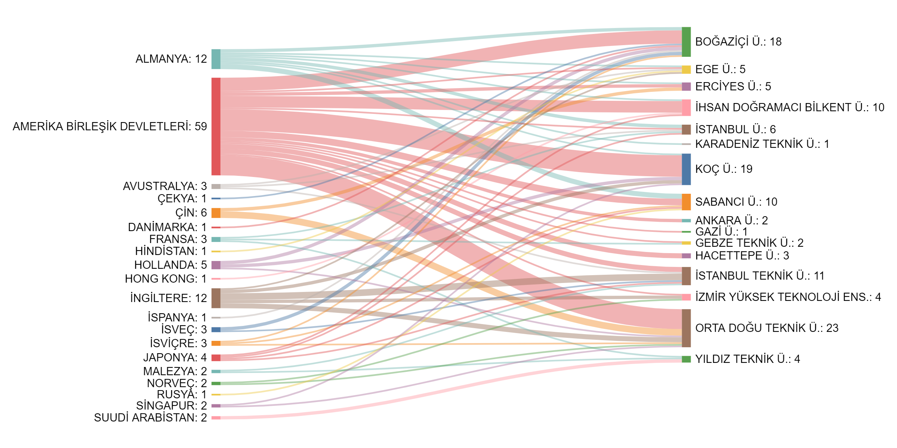
Araştırma Üniversitelerine Davet Edilen Araştırmacıların Geldikleri Ülkelere Göre Dağılımı
124 araştırmacı

Slide 9
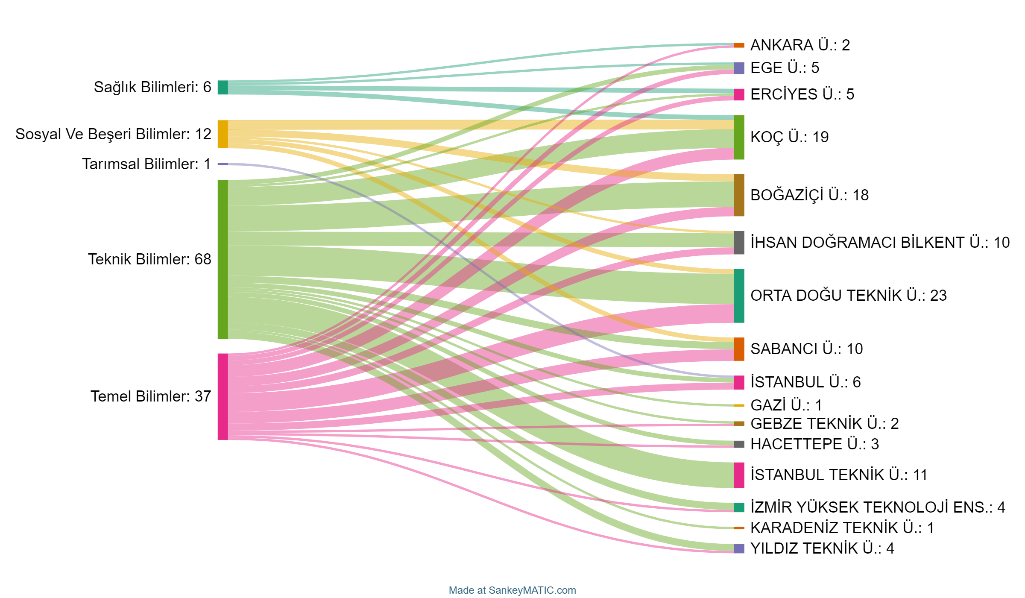
Araştırma Üniversitelerine Davet Edilen Araştırmacıların Alanlara Göre Dağılımı

Slide 10
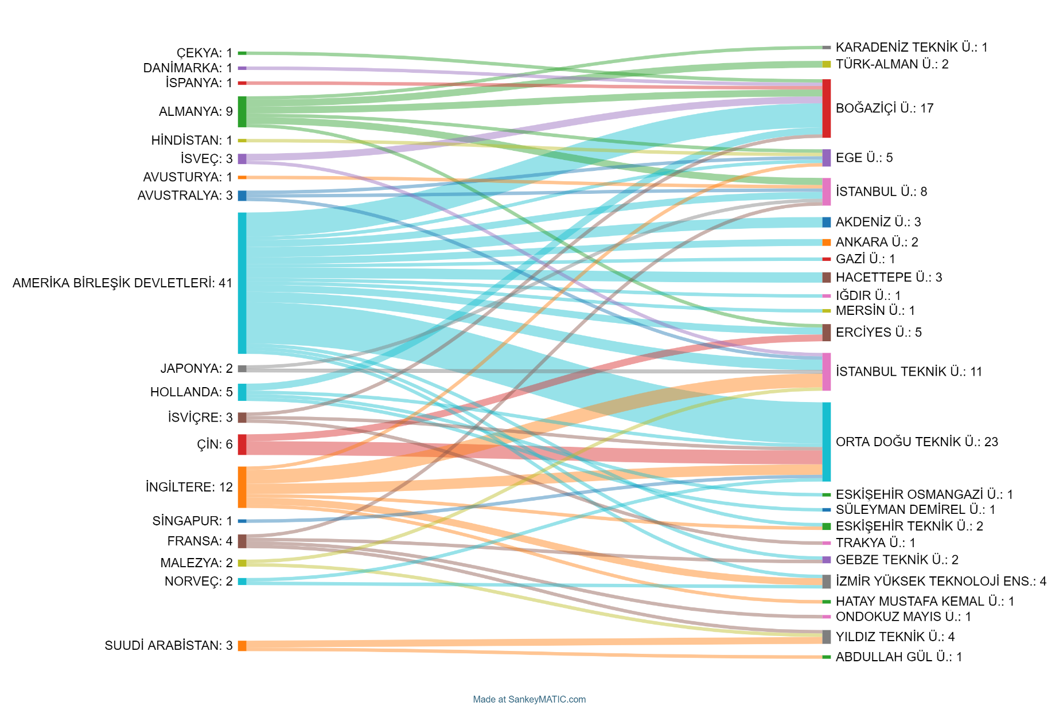
Devlet Üniversitelerine Davet edilen Araştırmacıların Geldiği Ülkelere Göre Dağılımı
101 araştırmacı

Slide 11
Sizler de Uluslararası Lider/Genç Araştırmacılarımız Arasında Yer Alın
İleri üretim
Sürdürülebilir çevre
23 FARKLI
ÜLKEDEN
Geleceğin çözümlerine etki sağlayan araştırmalar
Örneğin
1259 projelerde yer alan bursiyer sayısı*
201 ULUSLARARASI LİDER ARAŞTIRMACI
Kompozit havacılık yapıları
Yeni nesil enerji depolama / çift katmanlı kapasitörler
Temiz ve güvenli enerji için yeni kimyasal dönüşüm süreçleri
Protein kimyası ve protein mühendisliği
Nörobilim ve obezitenin sinirsel sürücüleri
Bulanık mantığın yazılım süreci ve akıllı şehirler
Etki
Endüstri 4.0 / kestirimci bakım sistemleri
İklim değişikliği ve göl restorasyonu
Yapay zekâ, tıbbi robotlar ve akıllı kapsül robotlar
Otomatik kardiyak manyetik rezonans kalitesi
Termoelektrik malzemeler ve modüller
Makine öğrenimi ve veri analizi
Radyoloji ve bilgisayar sistemleri
Dijital dönüşüm
Hücresel enerji metabolizması
Sağlıklı yaşam
*BİÇABA ve STAR bursiyerleri dahil

Slide 13
Uluslararası Lider/Genç Araştırmacılarımızla Ülke İçinde Yaratılan Etkileşim

Slide 15
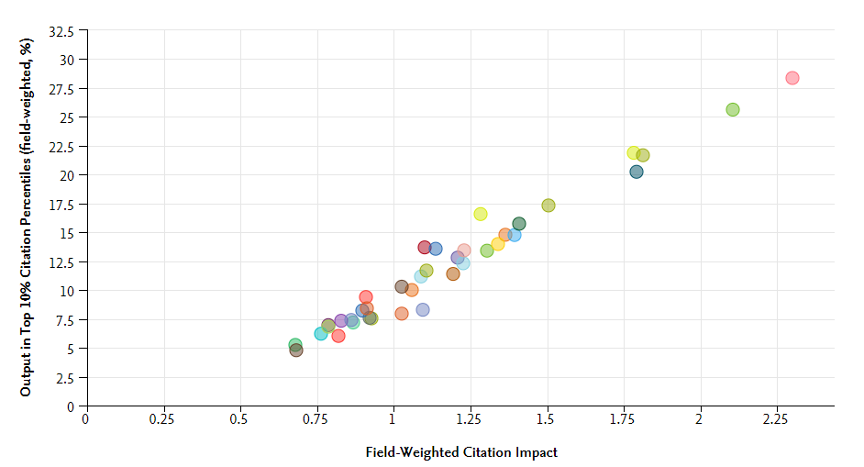
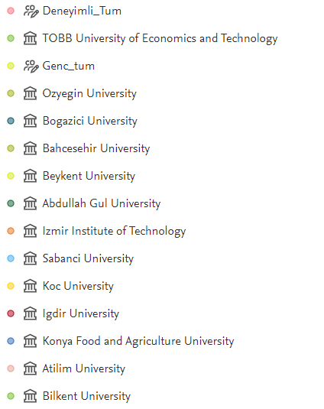
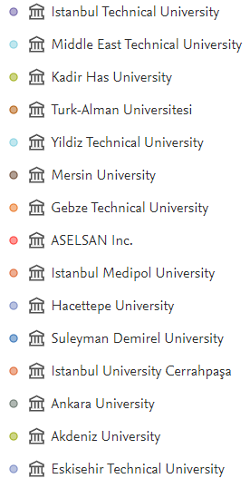
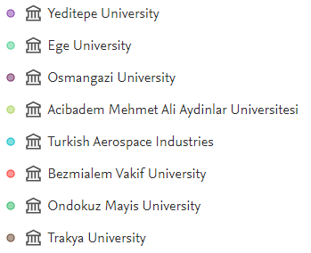
Deneyimli/Genç Araştırmacılar-Ev Sahibi Kurum Yayın Performansı Kıyaslaması
Deneyimli Araştırmacılar
Genç Araştırmacılar
TOBB ETÜ
Özyeğin Üniversitesi
Bahçeşehir Üniversitesi
Beykent Üniversitesi
Boğaziçi Üniversitesi
İYTE
Abdullah Gül Üniversitesi
Sabancı Üniversitesi
Koç Üniversitesi
İhsan Doğramacı Bilkent Üniversitesi
X Ekseni: Alan Normalize Atıf Etkisi (FWCI) (makale ve derleme türündeki yayınlar dikkate alınmıştır.)
Y Ekseni: %10’luk Dilimde Atıf Alan Yayınların Oranı (makale ve derleme türündeki yayınlar dikkate alınmıştır. Alana göre normalizedir.)
*6550 sayılı kanun kapsamında yeterlilik almış Araştırma Altyapıları için ilgili üniversite yayınları dikkate alınmıştır.
36 ev sahibi kurum dahil edilmiştir. AFAD, WAT AŞ. ve TÜBİTAK MAM için tanımlı adres bulunamadığı için grafikte dahil edilmemiştir.
2232 çağrıları kapsamındaki 158 Uluslararası Lider Araştırmacının yarattığı ekosistem görselidir.

Slide 16
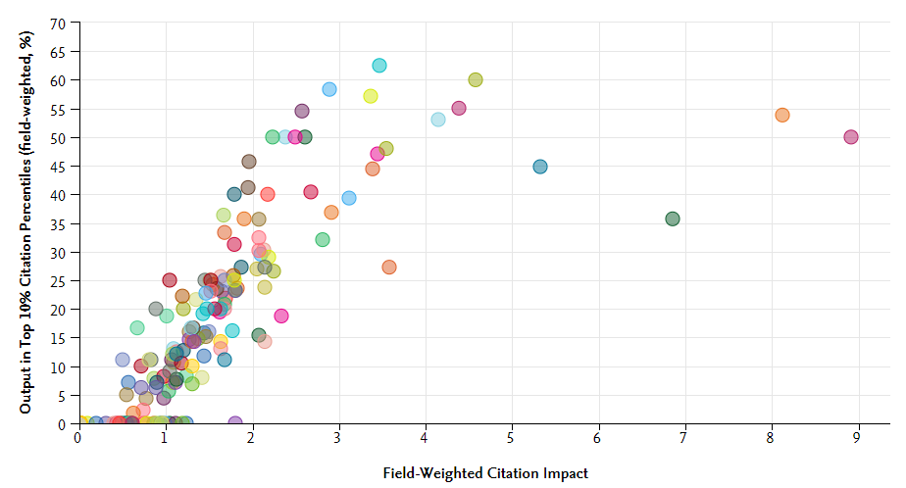
Deneyimli ve Genç Araştırmacılar Yayın Performansı Kıyaslaması
Işık İlber Sırmatel (Genç)
Murat Burak Yaylaoğlu (Deneyimli)
Burak Bilki (Deneyimli)
Özgür Burak Aslan (Genç)
Deniz Aybaş (Genç)
Bora Akgün (Deneyimli)
Fatma Güney (Genç)
Levent Beker (Genç)
Genç
Araştırmacı
Gözde Korkmaz (Deneyimli)
Deneyimli Araştırmacı
Türkiye
Tür | Sayı
Deneyimli | 76
Genç | 82
Toplam | 158
X Ekseni: Alan Normalize Atıf Etkisi (FWCI) (makale ve derleme türündeki yayınlar dikkate alınmıştır.)
Y Ekseni: %10’luk Dilimde Atıf Alan Yayınların Oranı (makale ve derleme türündeki yayınlar dikkate alınmıştır. Alana göre normalizedir.)

Slide 17
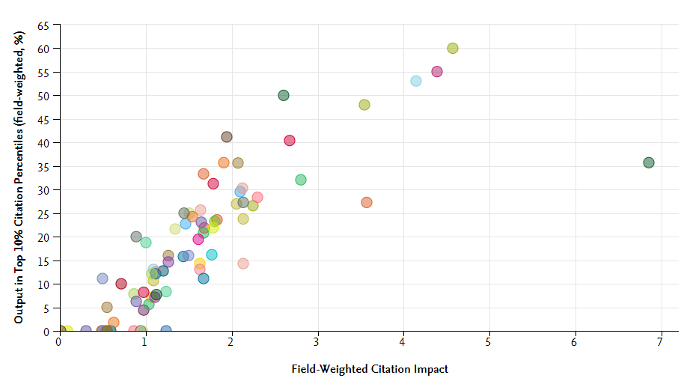
Deneyimli Araştırmacılar Yayın Performansı Kıyaslaması
Murat Burak Yaylaoğlu
Bora Akgün
Burak Bilki
Gözde Korkmaz
Deneyimli Araştırmacı
Türkiye
Tür | Sayı
Deneyimli | 76
Genç | 82
Toplam | 158
X Ekseni: Alan Normalize Atıf Etkisi (FWCI) (makale ve derleme türündeki yayınlar dikkate alınmıştır.)
Y Ekseni: %10’luk Dilimde Atıf Alan Yayınların Oranı (makale ve derleme türündeki yayınlar dikkate alınmıştır. Alana göre normalizedir.)

Slide 18
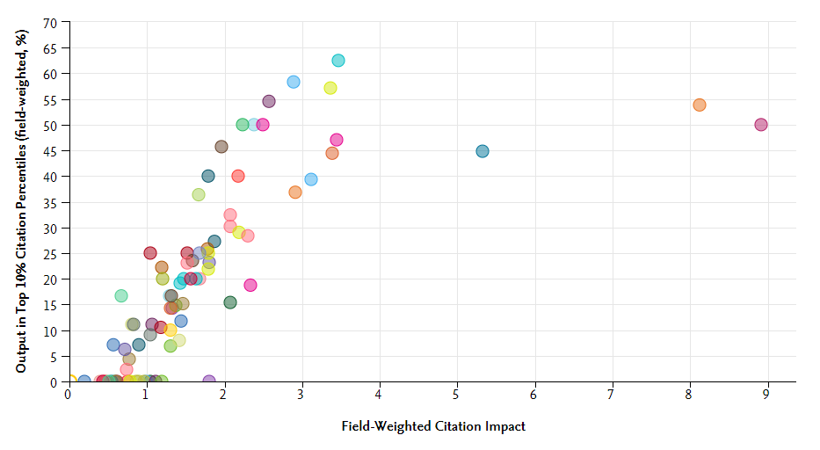
Genç Araştırmacılar Yayın Performansı Kıyaslaması
Özgür Burak Aslan
Fatma Güney
Levent Beker
Genç
Araştırmacı
Türkiye
Tür | Sayı
Deneyimli | 76
Genç | 82
Toplam | 158
X Ekseni: Alan Normalize Atıf Etkisi (FWCI) (makale ve derleme türündeki yayınlar dikkate alınmıştır.)
Y Ekseni: %10’luk Dilimde Atıf Alan Yayınların Oranı (makale ve derleme türündeki yayınlar dikkate alınmıştır. Alana göre normalizedir.)

Slide 21
Özet
2232
Uluslararası Lider / Genç
Araştırmacılar Programı
Fon Arttırımı
Uluslararası Lider Araştırmacı
Lider Araştırmacı Bütçe Dağılımı :
36 aylık bir proje şu an itibariyle üst limitlerle;
Başlangıç paketi: 4.700.000 TL
Araştırma paketi: 1.650.000 TL
Burs + Aile gideri :140.000 TL * 36 = 5.040.000 TL
Ekip bursları(5 kişi): 3.852.000 TL
Kurum hissesi=18.000 TL*36=648.000 TL
Toplam 15.890.000 lira harcanmaktadır.
Not: Eklenecek araştırmacı sayısına göre ayrıca bütçe aylık PTİ: 2.500 TL/kişi (mak 6 kişi) olacak şekilde artacaktır.
Davette Bulunan Kurum yetkilisine (Rektör veya Rektör tarafından belirlenen kişiye) desteklenen
araştırmacı sayısı başına, araştırma süresince ülkemize davet edilen araştırmacıya bizzat Mentörlük
yapması durumunda TÜBİTAK ödemelerinden bağımsız olarak aylık Mentörlük Desteği verilir.
Kaynak: TÜBİTAK <https://www.tubitak.gov.tr/tr/duyuru/2244-sanayi-doktora-programinin-ikinci-cagri-duyurusunun-sonuclari-aciklandi>

Slide 22
Özet
2232
Uluslararası Lider / Genç
Araştırmacılar Programı
Fon Arttırımı
Uluslararası Genç Araştırmacı
Genç Araştırmacı Bütçe Dağılımı:
36 aylık bir proje şu an itibariyle üst limitlerle;
Başlangıç paketi: 2.350.000 TL
Araştırma paketi: 1.650.000 TL
Burs + Aile gideri :110.000 TL * 36 = 3.960.000 TL
Ekip bursları(5 kişi): 3.852.000 TL
Kurum hissesi=18.000 TL*36=648.000 TL
Toplam 12.460.000 lira harcanmaktadır.
Not: Eklenecek araştırmacı sayısına göre ayrıca bütçe aylık PTİ: 2.500 TL/kişi (mak 6 kişi) olacak şekilde artacaktır.
Davette Bulunan Kurum yetkilisine (Rektör veya Rektör tarafından belirlenen kişiye) desteklenen
araştırmacı sayısı başına, araştırma süresince ülkemize davet edilen araştırmacıya bizzat Mentörlük
yapması durumunda TÜBİTAK ödemelerinden bağımsız olarak aylık Mentörlük Desteği verilir.
Kaynak: TÜBİTAK <https://www.tubitak.gov.tr/tr/duyuru/2244-sanayi-doktora-programinin-ikinci-cagri-duyurusunun-sonuclari-aciklandi>

Slide 23
Teşekkürler

